Slide 1
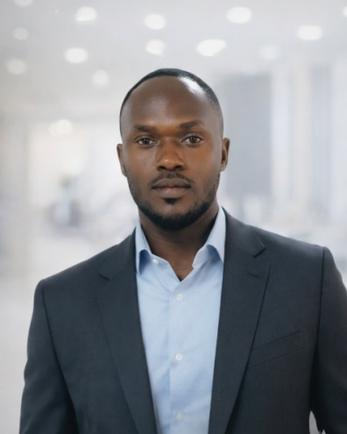
DJIMRANGUE DODJISSENGAR Francis
Analyste de Crédit
Jeune Diplômé d’un Master en Comptabilité et Finance, doté d’une excellente compréhension des principes d’analyse financières et de la règlementation bancaire. Passionné par les métiers de la finance, je réalise dans le cadre de mes tâches professionnelles : (i) analyste des dossiers de financement afin d’identifier les risques liés et formuler des recommandations motivées (ii), l’administration des engagements (iii), le suivi et surveillance des engagements.
Djimranguefransix@gmail.com
+235 69 01 79 70
N’djamena/Tchad
EDUCATION ET FORMATION
2023 - 2024 I MASTER EN FINANCE & COMPTABILITE
université de Dschang-Cameroun
2022 - 2023 I MAITRISE EN SCIENCE DE GESTION
université de N’gaoundéré-Cameroun
2022 - 2023 I LICENCE EN SCIENCE DE GESTION
université de N’gaoundéré-Cameroun
2014 - 2015 I BACCALAUREAT SRIE A4
Lycée de walia/N’djaména
EXPÉRIENCE
15 Aout au 14 Octobre 2025: Stagiaire Analyste de crédit Coris Bank International/Direction des Engagement
Tâches:
Contrôlé la conformité des pièces constitutives des dossiers de crédit scolaire (attestations, bulletins de paie, garanties).
Analysé la capacité de remboursement par le calcul des ratios d’endettement et l'étude de la quotité cessible.
Vérifié l'authenticité des documents fournis auprès des employeurs
Évalué et formaliser des garanties (domiciliation de salaire, cautionnement)
Suivi administratif du circuit de signature et de validation interne des dossiers de crédit.
Mis à jour quotidiennement le tableau de bord de suivi des dossiers (en attente, validés, rejetés).
03 Avril 2025 à 02 Août 2025: stagiaire Analyste de crédit
Coris Bank International Tchad/ Direction des Engagements
Tâches :
S’assuré que les demandes de crédit sont accompagnés des documents contenants les données nécessaires à la prise de décision ainsi qu’aux fiches appropriés de présentation;
Identifié les risques inhérents des crédits, à la situation financière du client et ses activités dans le cadre de la demande du crédit;
Conduite d’une analyse et évaluation des demandes de crédit du point de vue de conformité avec la politique et la procédure du crédit
Géré les situations d’impayées de crédits et faire la restructuration
Préparé la notification de crédit approuvé ;
Suivi et surveillance des engagements
COMPÉTENCES
EXPERTISE
Maîtrise des techniques bancaires et commerciales :
Bonne connaissance en Analyse financière et gestion des risques
Bonne connaissance des outils informatiques et systèmes bancaires
Connaissance des réglementations bancaires et financières
Leadership et gestion d'équipe
Forte capacité de communication et relationnel client
Autonomie et sens des responsabilités
Rigueur et organisation

Slide 2
LOGICIELS MAÎTRISÉS
SAP SAARI
MS (Word ; Excel avancé, Publisher, Powerpoint)
Power Bi
Outlook
CENTRE D’INTÉRÊT
Volontariat
Langues étrangères
Voyage
Jeux de stratégie
LANGUES
Français : Excellent
Anglais : Intermédiaire
Arabe tchadien : bien
RÉFÉRENCE
1. ABDELAZIZ MAHAMAT: Adjoint Directeur des Engagements Coris Bank International CBI,
Email: aali@coris-bank.com
Contact: +235 66 29 61 41
2. SOLYENAN NGARMOUNGTA Jacques: Directeur Général de l’Atelier de Construction Metallique le BON CHAMP, tel: 60 10 06 66,
Email: lebon.Champ@gmail.com
3. GAD MORDNAGUE DENIS : Responsable d’Agence Mélina Business Center MBC,
Email: gadmordjangued@gmail.com
Contact : +235 66 59 99 89
Juillet 2023 à Décembre 2023 : Charge de clientèle ( Stage ) Mélina Business Center – Point distributeur express union
Tâches :
Accueillir et prospectté de nouveaux produits
Ouverir des comptes des clients
Géré les portefeuilles et réclamations des clients
Envoyé de transfert via RIA, Money Cram, Express Union
Géré les courriers et les appels avec les clients
Vérifé les documents de transferts sont complets et conformes (RIB, pièces d’identité, formulaire signés)
07 Juillet 2024 au 15 Mars 2025 : Comptable
Atelier de Construction Métallique "Le Bon Champ "/CDD
Tenir la comptabilité générale et analytique de l'atelier, incluant la saisie des factures fournisseurs et clients.
Géré la trésorerie quotidienne, suivre les flux de caisse et réalisé les rapprochements bancaires.
Établir des devis et factures pour les travaux de construction métallique, en collaboration avec l'équipe technique.
assuré la gestion administrative courante (classement, archivage des pièces comptables, gestion des contrats).
CERTIFICATS DE FORMATION
2026 : Certificat en Excel avancé et Power BI avec MOSSO CORPORATION et Réussir BeGou
2026: Attestation de mise en œuvre et au pilotage de projets de développement
2025: Certificat en Gestion de risque commerciaux et Financiers
2024: Certificat IPM Audit et Conformité Bancaire Expertise
2022: Lauréat du programme d’entreprenariat et leadership TONY ELUMELU.
2021 : Attestation de formation en leadership et entreprenariat

